Slide 1
Администрация Иркутского районного муниципального образования ФОТОВЫСТАВКА «ОХРАНА ТРУДА В ИРКУТСКОМ РАЙОНЕ»
2024 год

Slide 2
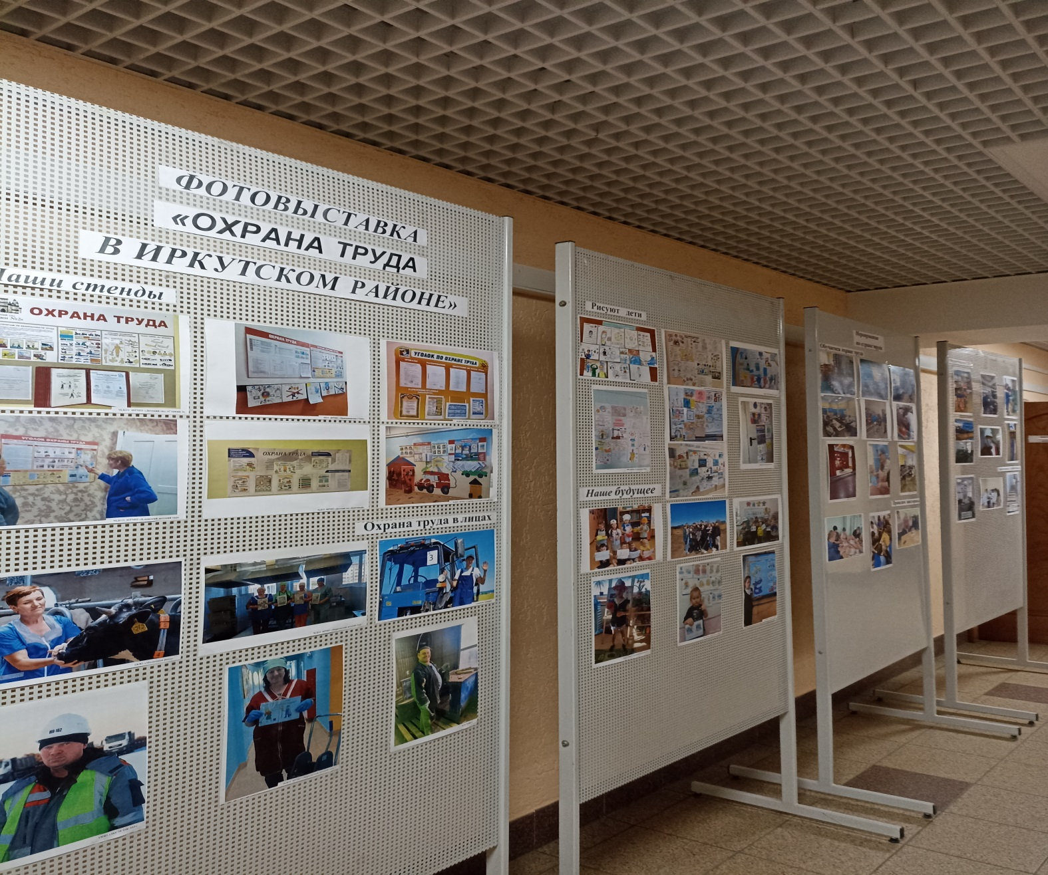

Slide 3
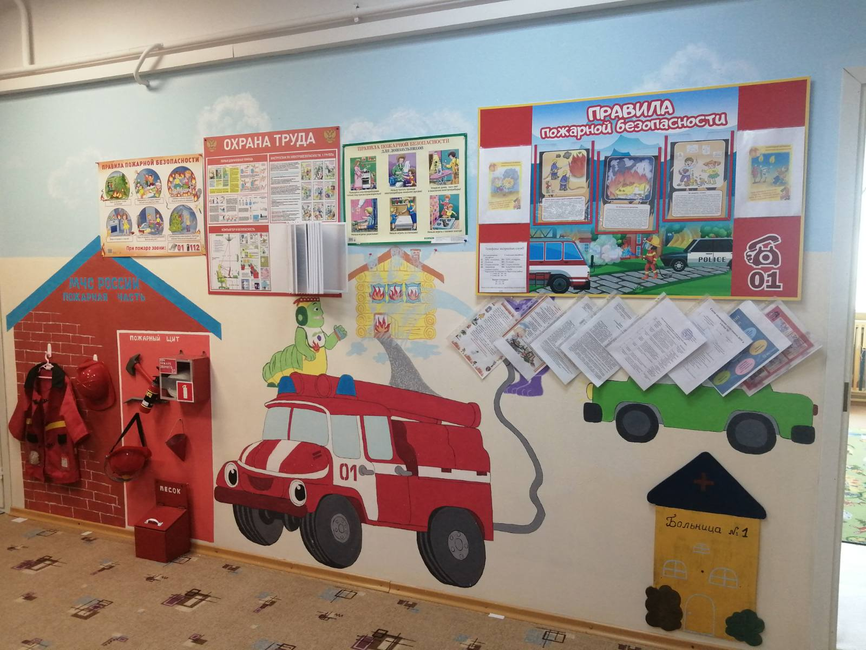
Для того, чтобы проинформировать сотрудников об охране труда и обо всем, что может потребоваться в неожиданной ситуации, о правах и обязанностях работников используют информационные стенды.
Наши стенды:
МДОУ ИРМО
«Горячеключевской детский
сад»

Slide 4
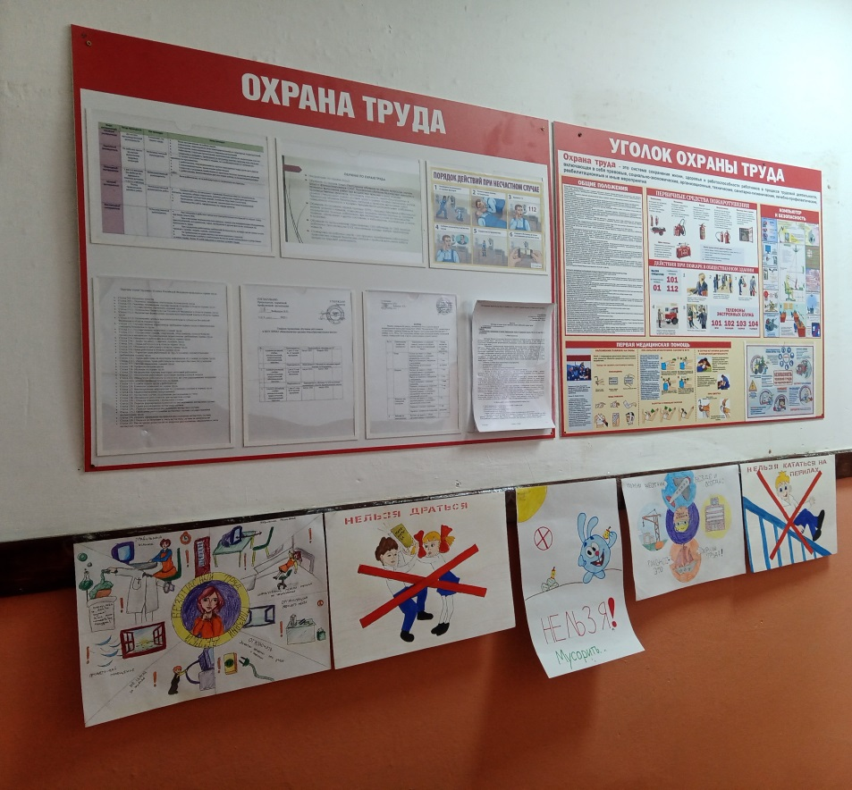
МДОУ ИРМО «Детский сад «Березовый» МОУ ИРМО «Максимовская СОШ»

Slide 5
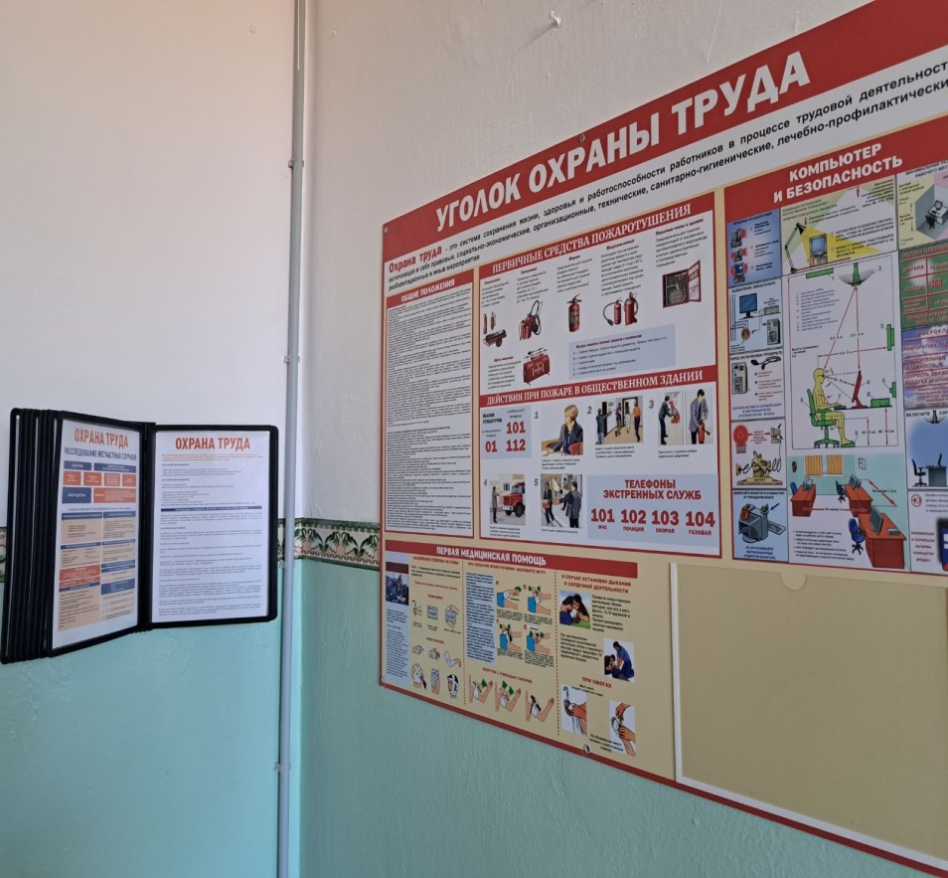
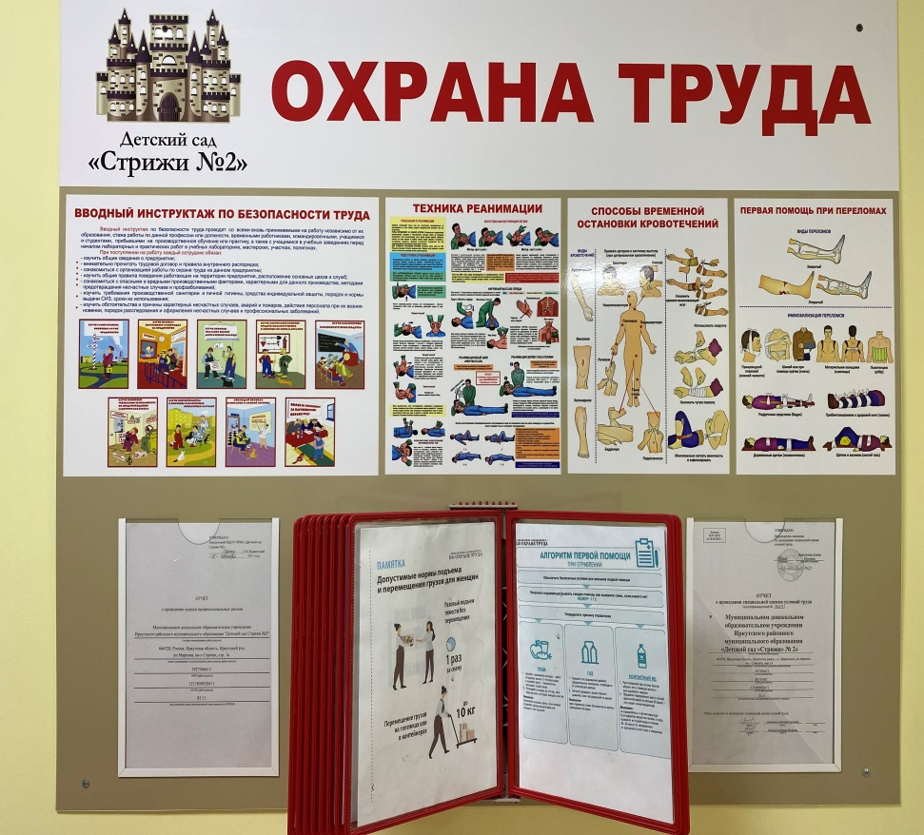
МДОУ ИРМО «Детский сад «Стрижи 2» МОУ ИРМО «Плишкинская СОШ»

Slide 6
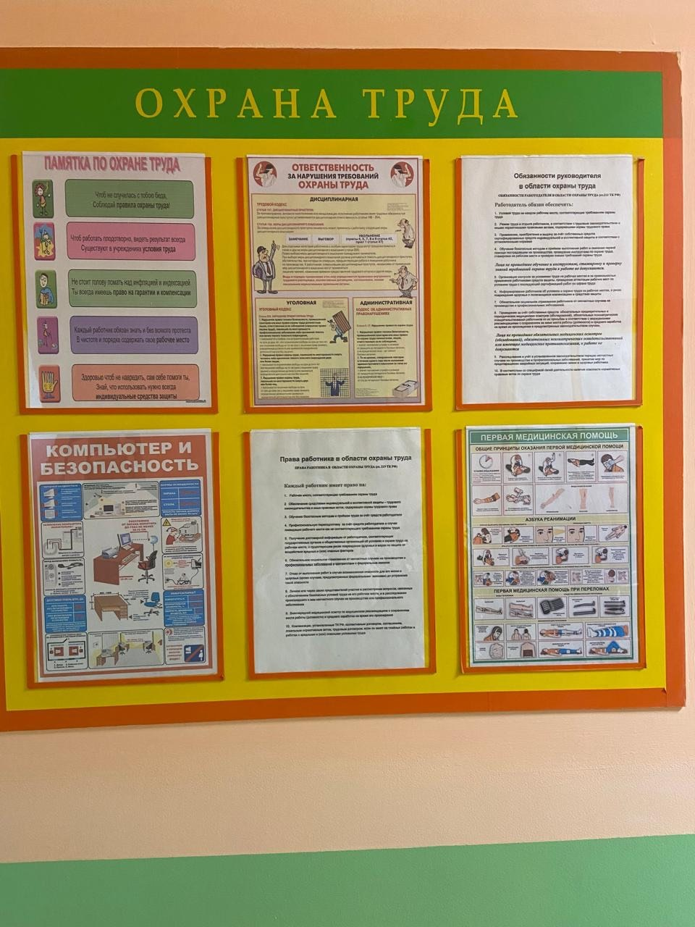
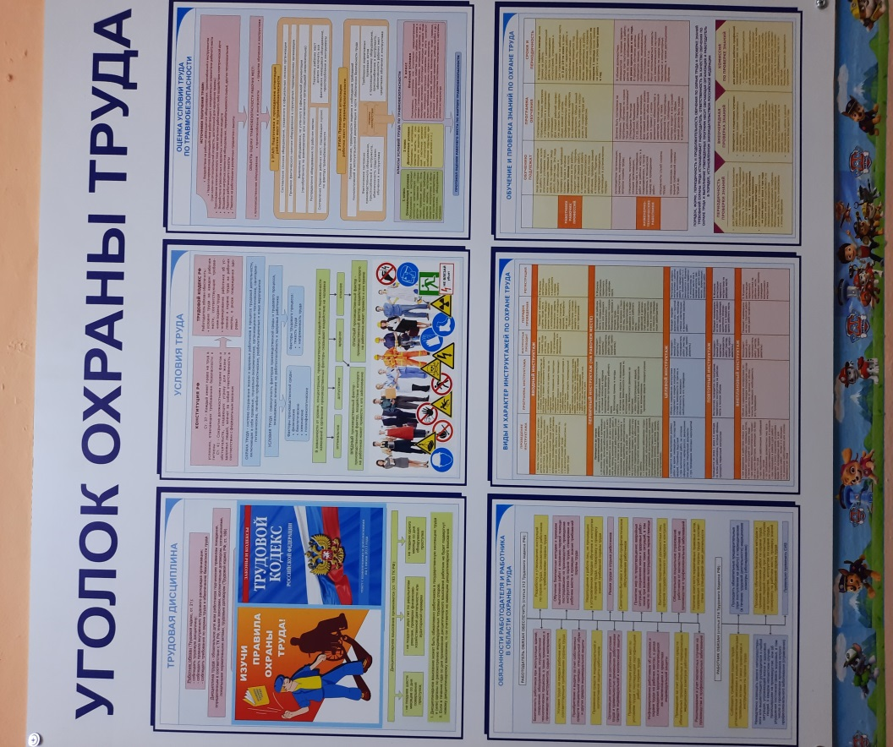
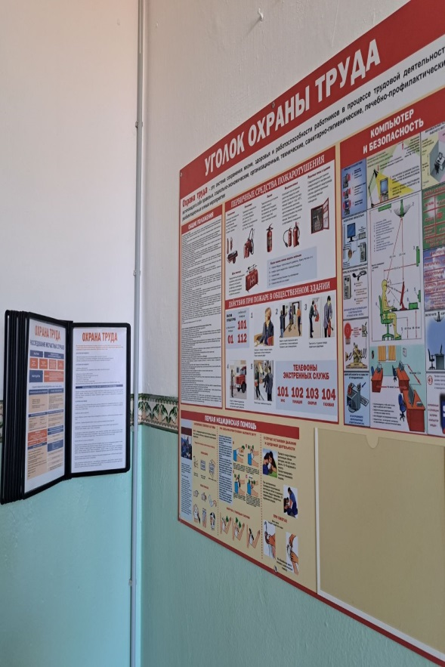
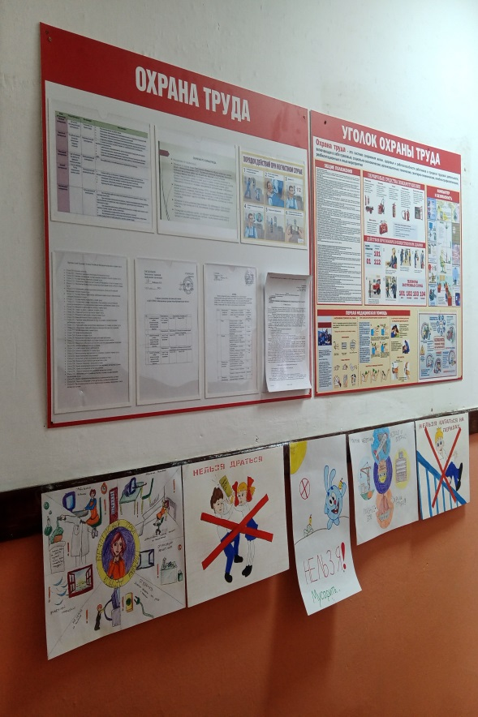
МДОУ ИРМО «Смоленский детский сад» МДОУ ИРМО «Хомутовский дс № 2»

Slide 7
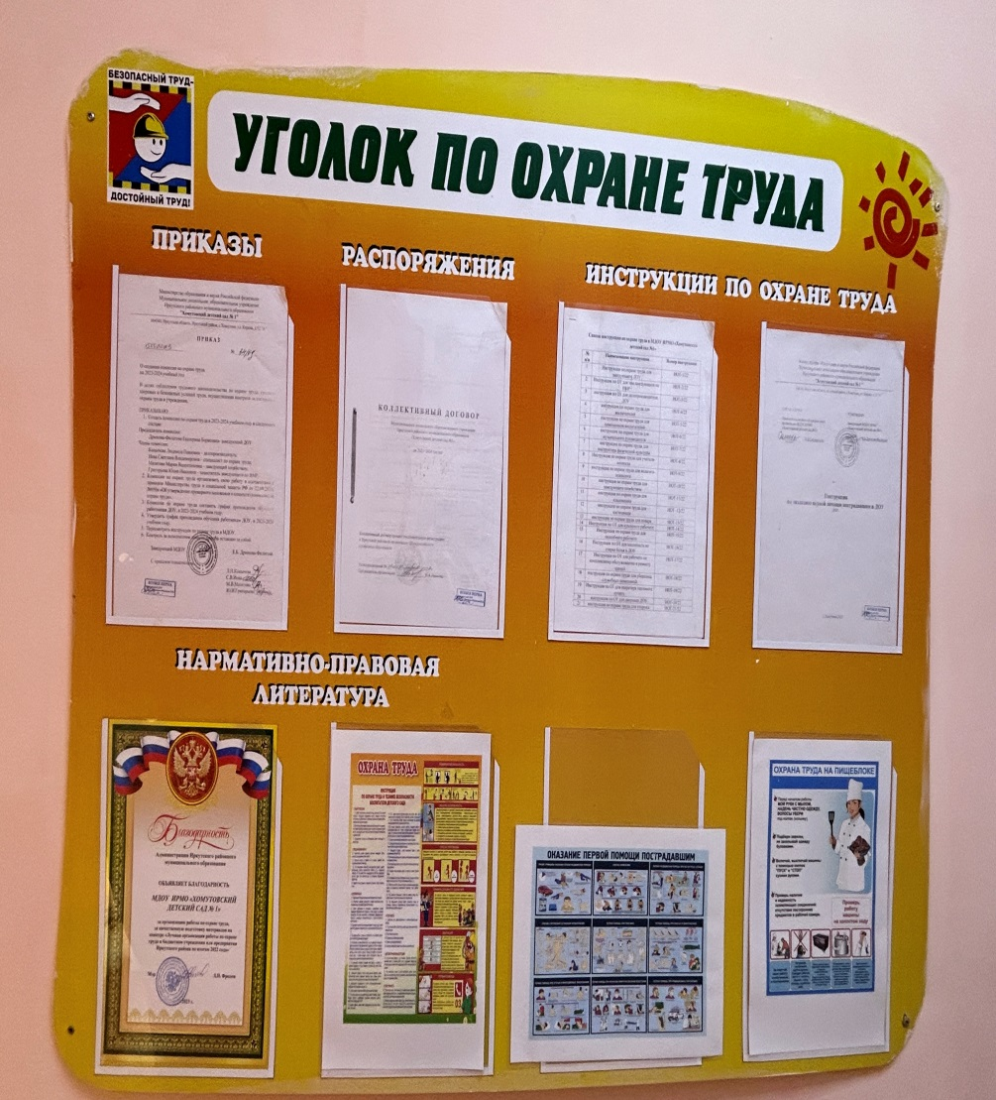
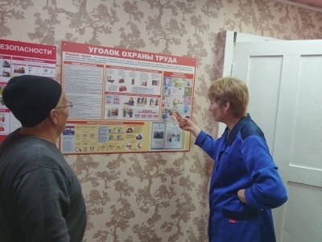
МДОУ ИРМО «Хомутовский дс № 1» МДОУ ИРМО «Еловский детский сад»

Slide 8
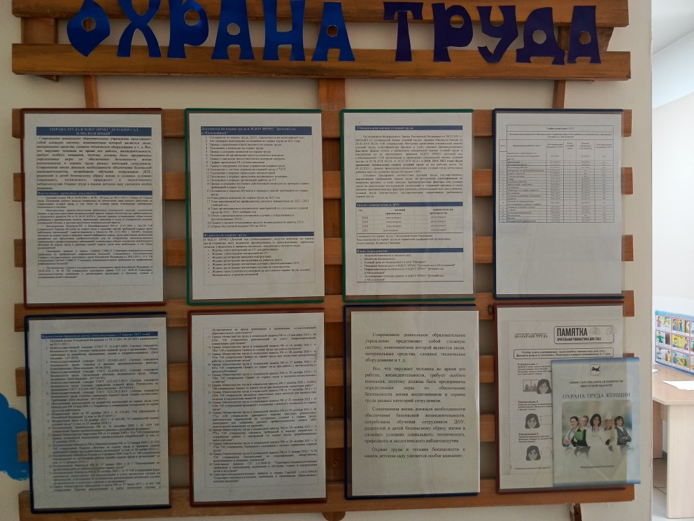
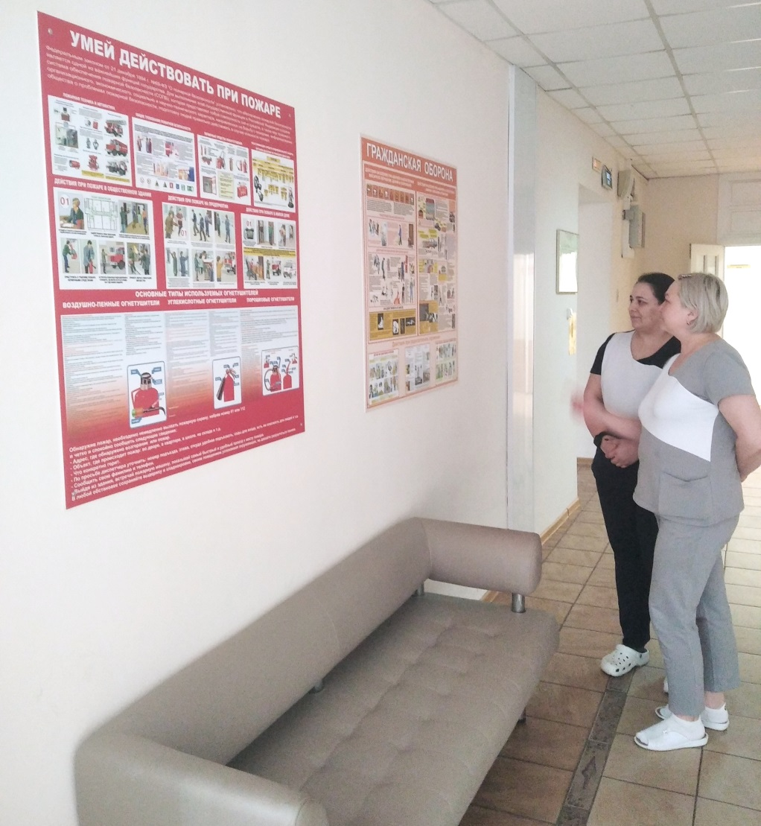
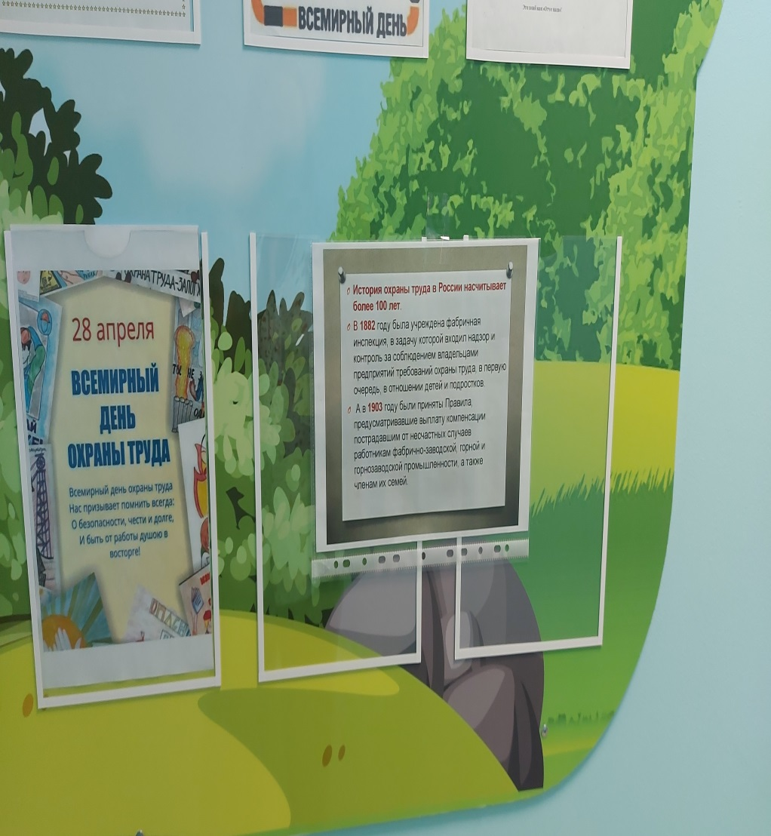
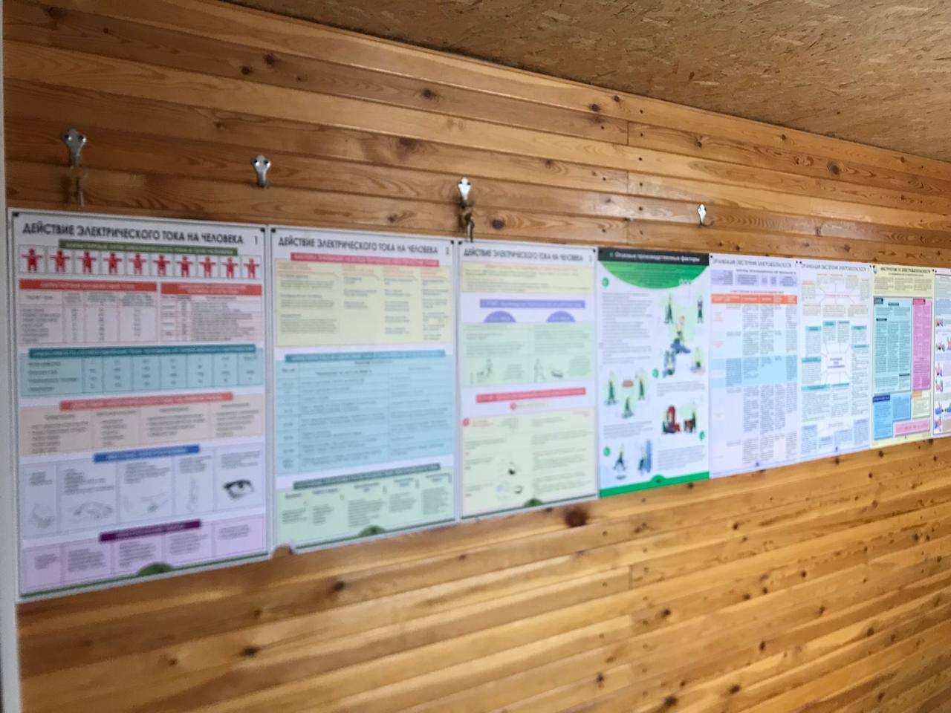
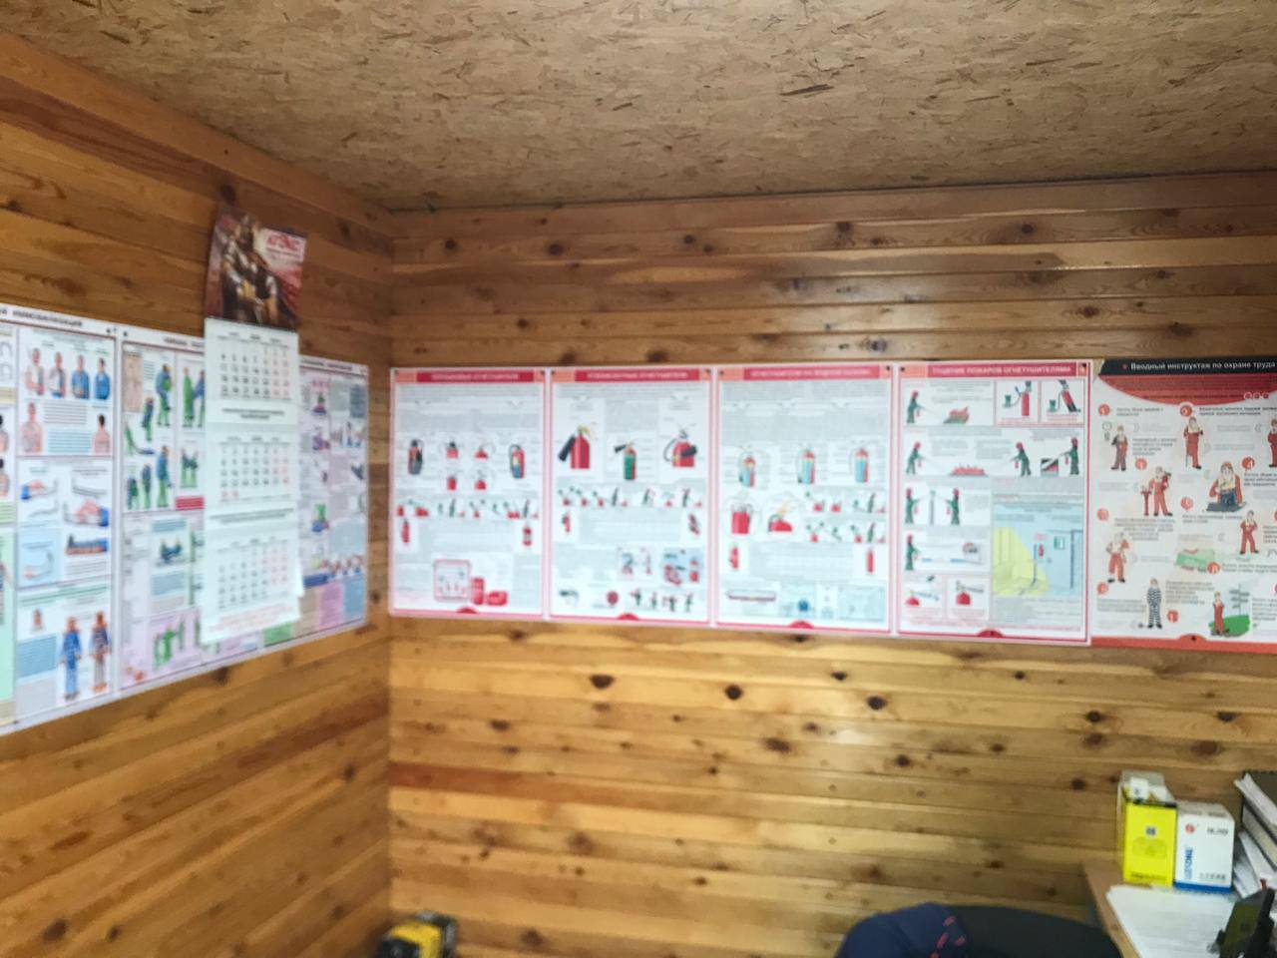
МДОУ ИРМО «Марковский детский сад» РСП «Топка»

Slide 9
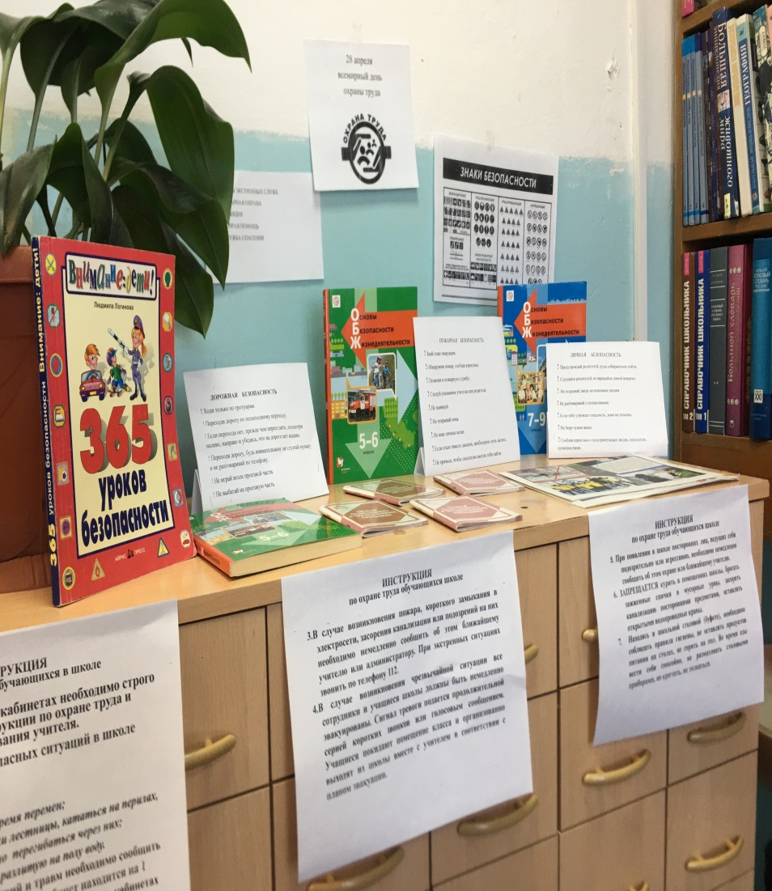
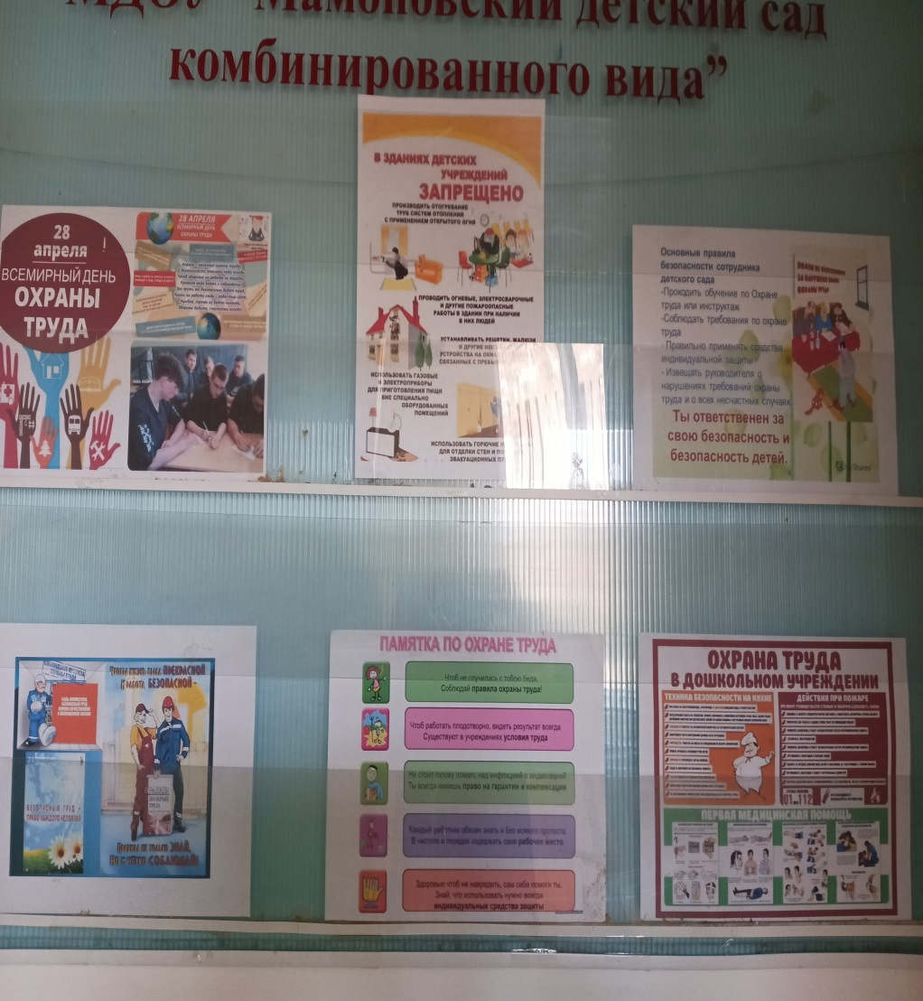
МДОУ ИРМО «Мамоновский детский сад» МОУ ИРМО «Кудинская СОШ»

Slide 10
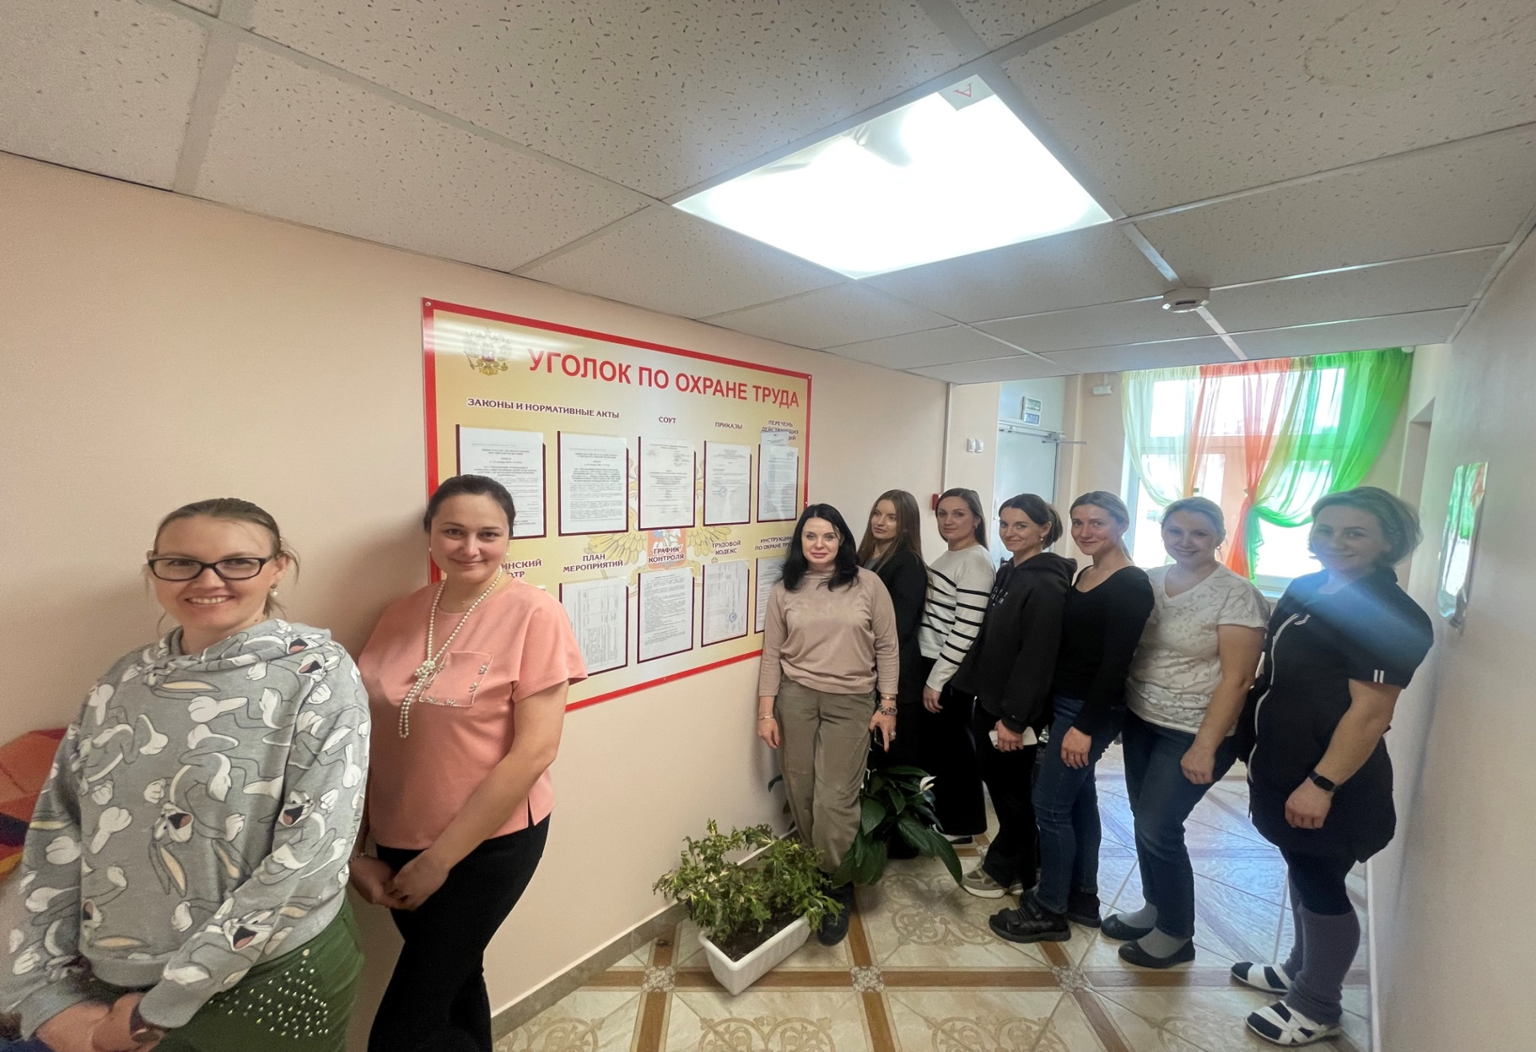
МДОУ ИРМО «Новолисихинский детский сад»

